Slide 1
A betegség folyamata
Négy alapvető szempont:
-test
-lélek
-elme - tudat
-elme - érzékek
Mindegyik részt vesz az egészség, boldogság létrejöttében
Mindegyik szerepet játszik a betegség kialakulásában

Slide 2
A betegség 3 oka – 1.Pragja aparádha – Az intellektus tévedése
- Megszokás - amikor korlátainkkal és nem határtalan lehetőségeinkkel azonosulunk
Ragaszkodás - taníttatásunkból, kultúránkból következik, nem tudatos, korai életkorban kezdődik
Mohóság - a tudat szattvikus, ártatlan, örömteli részének elvesztése miatt gyengül, hibázik az elme
Fegyelmezetlenség - Viselkedési, étkezési hibák miatt egyensúlytalanság

Slide 3
A betegség 3 oka - 2. Aszatmja-indrijártha-szamjóga – Az érzékek hibás használata
Az érzékeszervek a tudatszintet befolyásolják, ezáltal a fiziológia minőségét
Amikor a tudat felszínes, zavart - elveszíti szattvikus minőségét a fiziológia
Ez megakadályozza a test-tudat működésbeli és védelmi képességeit
Lehetővé teszi a tudat és test számára a káros hatásokkal történő találkozást
Dósa egyensúlytalansághoz és „ama” létrejöttéhez vezet

Slide 4
A betegség 3 oka - 3. Parinámja – Az évszakok negatív hatása, azaz a változások követésének hiánya
A dósák elveszítik természetes rugalmasságukat, az éghajlatban, évszakokban bekövetkező változásokhoz alkalmazkodásképtelenné válnak
Dósák egyensúlytalansága – gyenge emésztés „agni” – „ama” – „dhatuk” hiányos táplálása – immunitás csökkenése
Fizikai szinten megnyilvánuló betegség

Slide 5
A betegség megjelenésének 6 állomása
1. SZANCSAJA – az „ama” fölhalmozódás szakasza
Helytelen emésztés „agni” – „ama” fölhalmozódás a gyomor-béltraktusban
K – gyomor, P – vékonybél, V – vastagbél
Enyhe tünetek – fiziológiai egyensúlyvesztés
A kiváltó okokat föl kell ismerni és ki kell küszöbölni

Slide 6
A betegség megjelenésének 6 állomása
1. SZANCSAJA – az „ama” fölhalmozódás szakasza
AMA a Rasa-ban (béltraktus)

Slide 7
A betegség megjelenésének 6 állomása
2. PRAKOPA – A súlyosbodás szakasza
Tökéletlen emésztés – „ama” fölhalmozódik – izgalmat, vagy blokkot vált ki a gyomor-béltraktusban
Klinikai tünetek még nem nyilvánulnak meg
Ájurvédikus orvos pulzusdiagnózisa az „ama” állapotának romlását megmutatja
Étrendbeli, életvezetésbeli változtatások kellenek

Slide 8
A betegség megjelenésének 6 állomása
3. PRASZÁRA – A vándorlás – túlcsordulás szakasza
„Távozni és szétszóródni”
„ama” fölhalmozódás – túlnő a gyomor-béltraktuson – „dhatuk”-hoz kerül
Rasza, rakta, mamsza, meda, aszthi, maddzsa, sukra

Slide 9
A betegség megjelenésének 6 állomása
3. PRASZÁRA – A vándorlás – túlcsordulás szakasza
Először RASA:
Rasa túlműködés

Slide 10
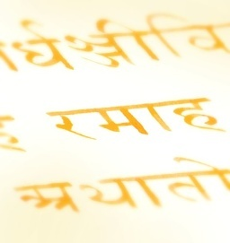
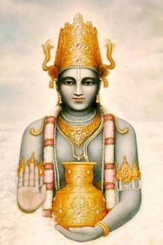
Ájurvéda
„Az Élet örök folyamata a Természet örök intelligenciájában”
Ha a vata belép a rasa dhatuba, akkor hiányosabb lesz a rasa jele, szárazság, repedt bőr és rossz emésztés
II. Ha a pitta belép a rasa dhatuba, akkor több hőhatás lesz a rasa-val kapcsolatos szervekre, mint például bőrgyulladások, torokfájás és láz
III. Ha a kapha raszába kerül, akkor túl sok rasa jele van, például nedves bőr- és tüdőproblémák nyálkás köhögésses, duzzadt nyirokmirigyek.

Slide 11
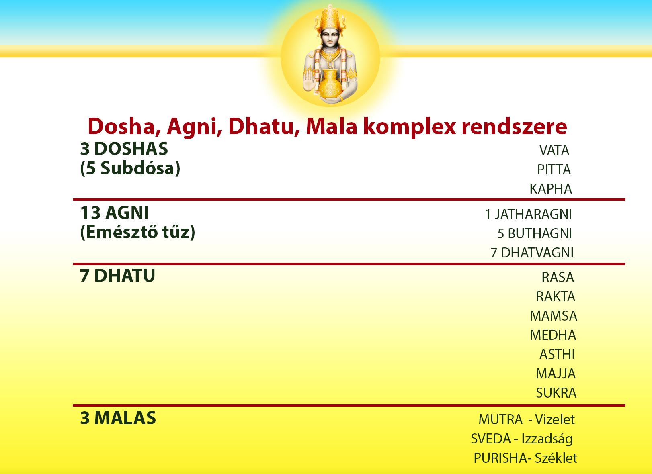

Slide 12
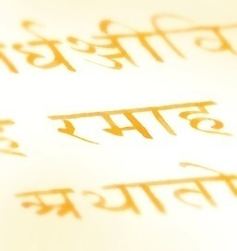

Hét Dhatu – a hét testszövet
Rasa
Plazma, Chylus. Az emészés és az anyagcsere első terméke és esszenciája
Rakta
Vér, a vér sejtes alkotói, vörös vértestek, hemoglobin
Mamsa
Izomszövet
Meda
Zsírszövet
Asthi
Csontok, porcok, támasztó szövetek
Majja
Csontvelő, központi idegrendszer
Shukra
Germinatv szövet, sperma, petesejt

Slide 13
Az egészség receptje – Ájurvéda
Hét Dhatu – a hét testszövet
Dhatu | Szöveti megfelelője | Honnan kapja a táplálást | Funkció | Dósa
Rasa | plazma, nyirok | emésztés utáni esszencia | Preenana - táplálás | Kapha
Rakta | vér | Rasa Dhatu | Jeevana – élénkít, keringet | Pitta
Mamsa | izom | Rakta Dhatu | Lepana - támogat | Kapha
Meda | zsír | Mamsa Dhatu | Snehana - olajoz | Kapha
Asthi | csont | Meda Dhatu | Dharana - stabilizál | Vata
Majja | Csontvelő, idegszövet, kötőszövet | Asthi Dhatu | Poorana - kitöltés | Kapha
Shukra | reproduktív szervek | Majja Dhatu | Garbhotpadana - reprodukció | Kapha

Slide 14

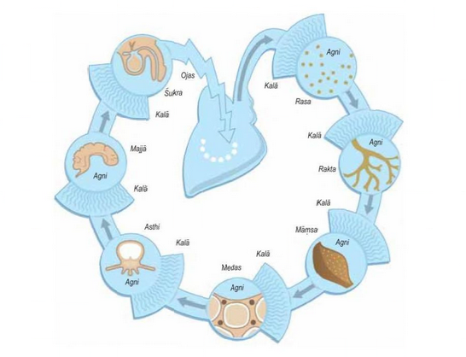
Ájurvéda
„Az Élet örök folyamata a Természet örök intelligenciájában”

Slide 15
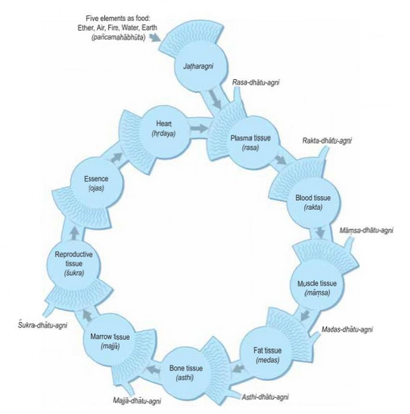
Ájurvéda
„Az Élet örök folyamata a Természet örök intelligenciájában”

Slide 16
A betegség megjelenésének 6 állomása
4. SZTHÁNA SZAMSRAJA – A betegség súlyosbodása –áthelyeződés után megtapadás
Az eltávozott „ama” belép egy GYENGE „dhatu”-ba, ott megtelepszik, túlterheli a dhatut, működésbeli vagy szerkezeti romlást eredményez
Elfajulásos betegségek kezdete
Fertőzésekre való fogékonyság

Slide 17
A betegség megjelenésének 6 állomása
5. VJAKTA – A tünetek megnyilvánulásának szakasza -manifesztáció
„ az ami látható” – tünetek
A szerkezetet és működést érintő károsodás elérte azt a mértéket, amikor a betegség az aktív szakaszba jut.

Slide 18
A betegség megjelenésének 6 állomása
BHÉDA – A komplikációk szakasza
„megkülönböztetés”- diverzifikáció
A dhatuk működésének súlyos gyöngülése
A srótákat is érintő erőteljes károsodás
Együtt élés a betegséggel – sok évnyi helytelen életmód és étkezés
A megelőzés mindig könnyebb, mint a gyógyítás!

Slide 19

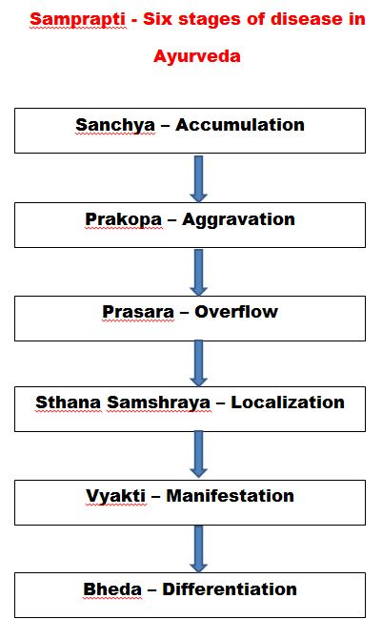
A betegség kialakulásának stádiumai az ájurvéda szerint
Párhuzamok: egyensúlytalanságok kialakulása I.
1. Sanchaya: lokalizált korai daganat
2. Prakopa: a daganat átalakulása metasztatikus daganattá
3. Prasara: metasztázis kezdete (dormant-aktív átalakulás)
4. Sthana samsraya: teljes metasztázis és másodlagos növekedés
5. Vyakti: a klinikai tünetek megjelennek
6. Bheda: további növekedés
1. Felgyülemlés
2. Súlyosbodás
3. Túlcsordulás
4. Áthelyeződés
5. Manifesztáció
6. Diverzifikáció

Slide 20
Az emésztőrendszer betegségei, terápia
1-es stádium(szancsaja – felhalmozódás - emésztőrendzser)
Serkentőszerek:
- hevítő energiájúak, növelik a belső hőt
- megszűntetik a hideget
- erősítik az anyagcserét, vérkeringést
- pikáns ízűek
- csípős fűszerek, borsok, gyömbérfélék
- ajwan, aszat, feketebors, paprika, fahéj, szegfűszeg, fokhagyma, szárított gyömbér, torma, mustár, hagyma, pippali, tövisbokor

Slide 21
Az emésztőrendszer betegségei, terápia
Ezek a gyógynövények növelik az Agni-t, csökkentik az Ama-t
Növelik a Pitta-t, csökkentik a Kapha-t,
Váta????? - általában gyengítik a Vata-t, de szárító tulajdonságuk révén fokozhatják is
Szélhajtó, gyomorerősítő hatásúak, a perisztaltikát fokozzák, elősegítik a verejtékezést
Nyálkaoldók
Ellenjavallatok: dehidratáció, gyulladt nyálkahártyák

Slide 22
Az emésztőrendszer betegségei, terápia
2-es stádium (prakopa –súlyosbodás –emészőrendszer)
Ha székrekedés áll fenn vagy a nyelv hátulja lepedékes az a bélben való toxinfelgyülemlésre utal
Ekkor laxatívumokat vagy hashajtókat rendelünk a betegnek

Slide 23
Az emésztőrendszer betegségei, terápia
Laxatív gyógynövények:
- nedvesítenek, síkosabbá teszik a beleket ( ghi, édesgyökér, aszalt szilva, mazsola, shatavari, meleg tej)
- ballasztképzők ( korpa, lenmag, bolhafűmag)
- élénkítik a bélmozgást, megszűntetik a székrekedést, segítik a belekben felhalmozódott táplálék és toxinok távozását
- szélhajtókkal együtt adjuk ( édesköménymag )

Slide 24
Az emésztőrendszer betegségei, terápia
Hashajtók: drasztikus kiürítést végeznek
Hideg, keserű gyógynövények: rebarbara, szenna, keserűsó
Meleg olajok: ricinusolaj, krotonolaj
A hashajtás (virechana) a legerőteljesebb módszer a Pitta, a hő és az epe eltávolítására a testből
V-időskor, gáz, szárazság---ballasztképzők vagy ricinus
P-sok hő-székrekedés—hideg, keserű hashajtó
P-gyulladt nyálkahártya---hűtő, nedvesítő természetű laxatívumok, pl.: bolhafűmag
K-emésztési energia hiánya-nyák---szárító laxatívumok!

Slide 25
Az emésztőrendszer betegségei, terápia a serkentő és laxatív th után
Bélműködést serkentő gyógynövények:
- eltávolítják a bélgázokat, a perisztaltikát normalizálják
V - aromás, illóolajat tartalmazó, Váta normalizáló gyógynövények
K - Hevítő bélműködés-serkentők: ajwan, aszat, bazsalikom, babérlevél, kálmos, kardamom, fahéj, szegfűszeg, fokhagyma, gyömbér, borókabogyó, szerecsendió, narancshéj, kakukkfű, kurkuma
P - Hűtő bélműködés-serkentők: kamilla, macskamenta, koriander, kömény, édeskömény, kapor, citrus, borsmenta, fodormenta

Slide 26

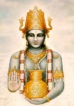
Betegvizsgálat – Diagnosztika
Párhuzamok: diagnózis I.
Ájurvédikus Diagnózis = betegség azonosítása ??? – valójában
Egyensúlytalanság (Prakriti, Vikriti, Dhatu, Agni, Srotas, Ama, Ojas)
Tridósa egyensúlyának megbomlása – testnedvek és szövetek közötti reakció – betegségfolyamat – szimptómák felismerése:
Pulzus-
Nyelv-
Arc-
Szemek-
Ajkak-
Körmök– folyamatos vizsgálata
Egyéb kérdések – alvás, étvágy, étrend,széklet
Testfelépítés, pszichológia
Modern diagnózis
Anamnesis felvétele
Klinikai vizsgálat
Rtg vizsgálat
Denzitometria vizsgálat
Laboratóriumi vizsgálat

Slide 27
PULZUS DIAGNÓZIS
Párhuzamok: diagnózis II.
Az orvos figyelme a pulzuson gyógyítja a pulzust, feleleveníti a pulzust, ennek eredményeképpen az egyensúlytalanságból az egyensúlyi állappot elérhető.
Az orvos és a beteg közötti figyelem önmagában gyógyító, betegség megelőző hatású. A pulzus diagnózis megelőző eszköz.
A pulzus diagnózis módszere egy gyógyítási folyamat része is egyben.

Slide 28
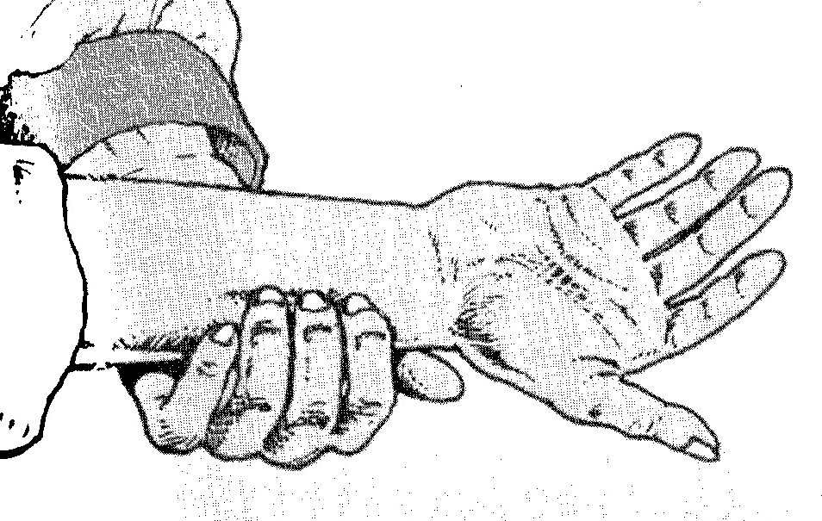
Pulzusdiagnózis

Slide 29
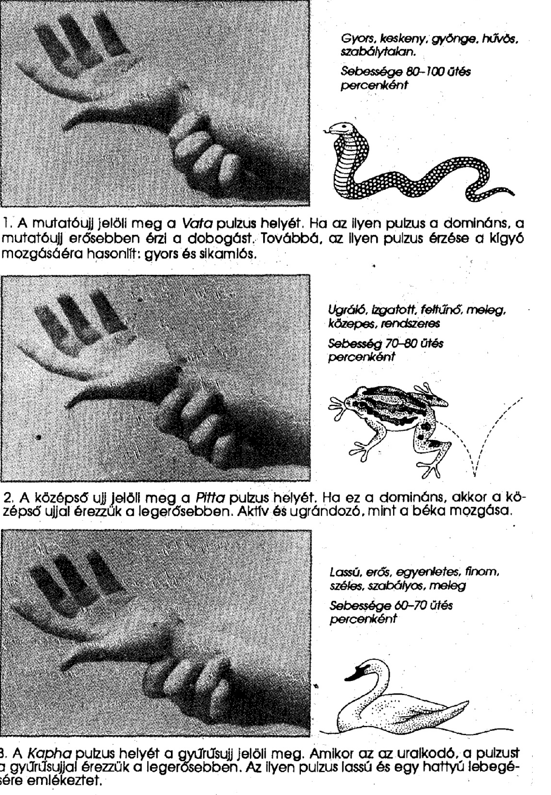
Pulzusdiagnózis

Slide 30
A nyelv diagnózisa
Nyelv- ízlelés, beszéd
Nézzük meg a nyelvünket a tükörben!
Figyeljük meg méretét, alakját, körvonalát, felületét, széleit, színét!
Sárgás szín: epe-, májrendellenesség
Kékes szín: keringési-, szívprobléma
Benyomatok a nyelv szélein: gyenge emésztés
Lepedék: mérgek jelenléte a vastagbélben, vékonybélben, gyomorban
Nyelv közepén végig futó vonal: érzelmek visszatartása

Slide 31
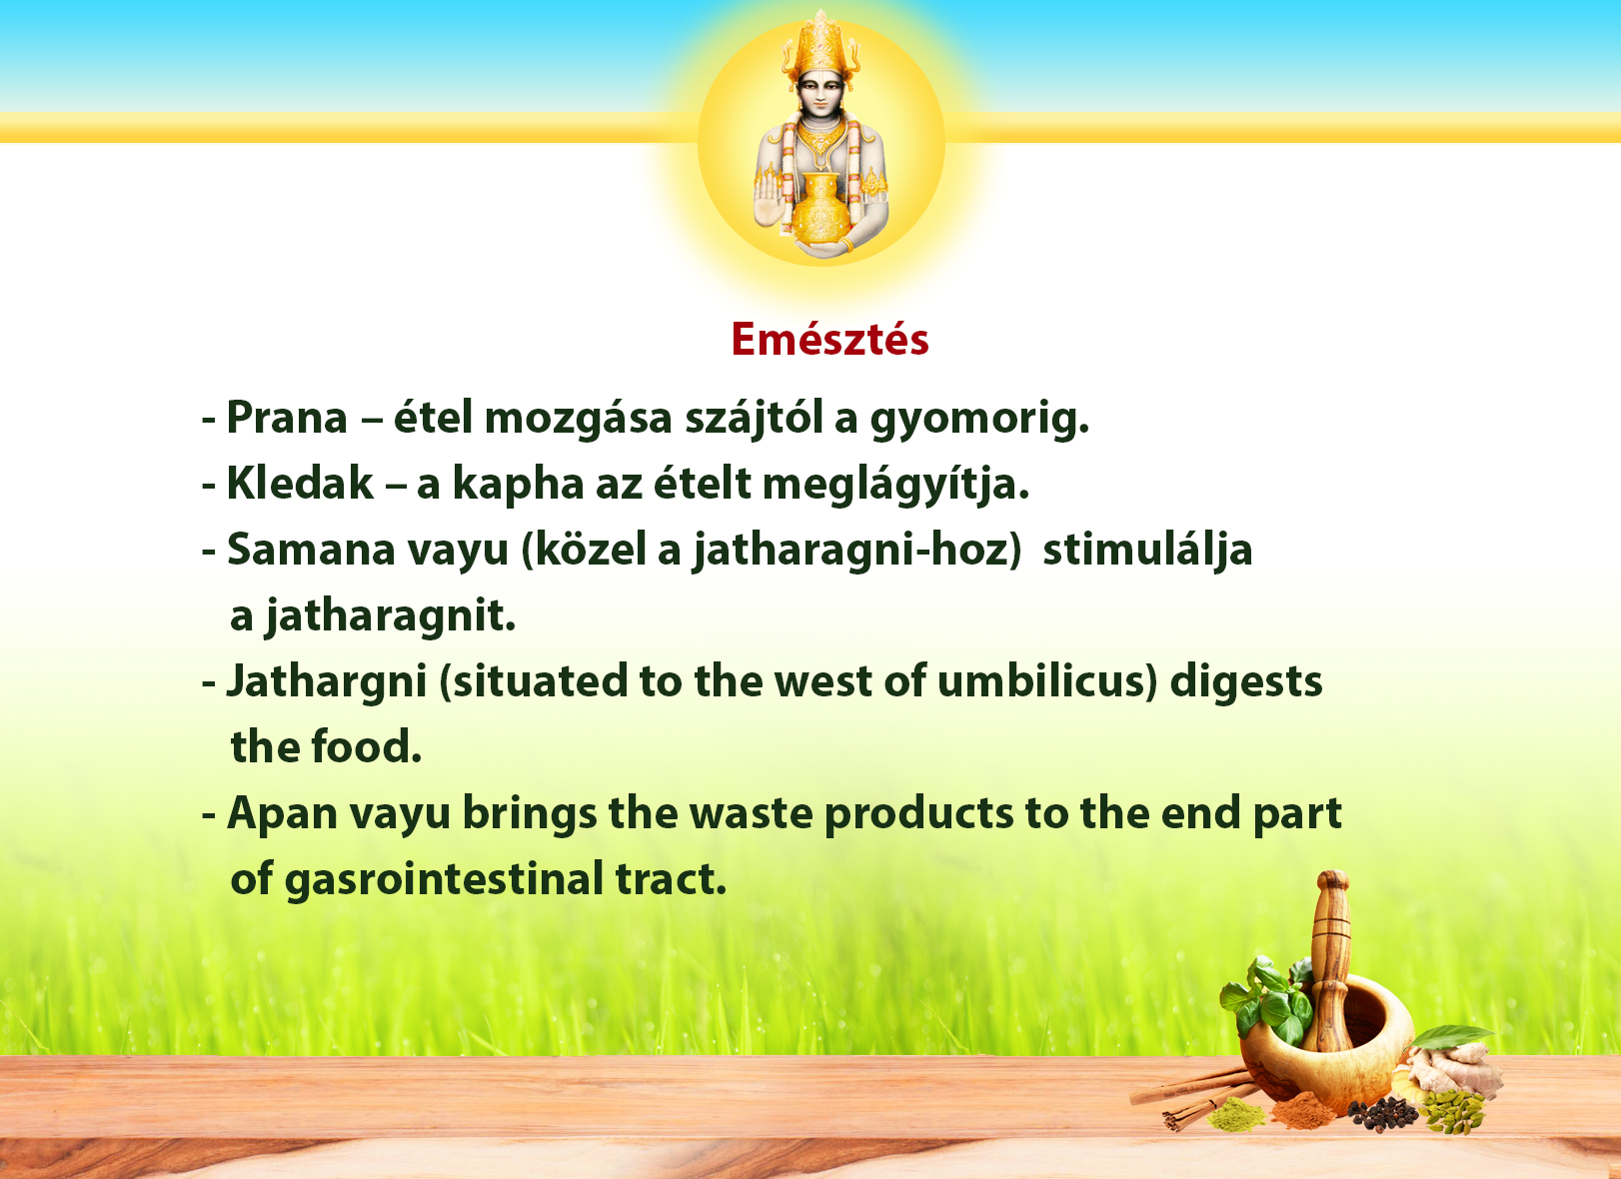

Slide 32
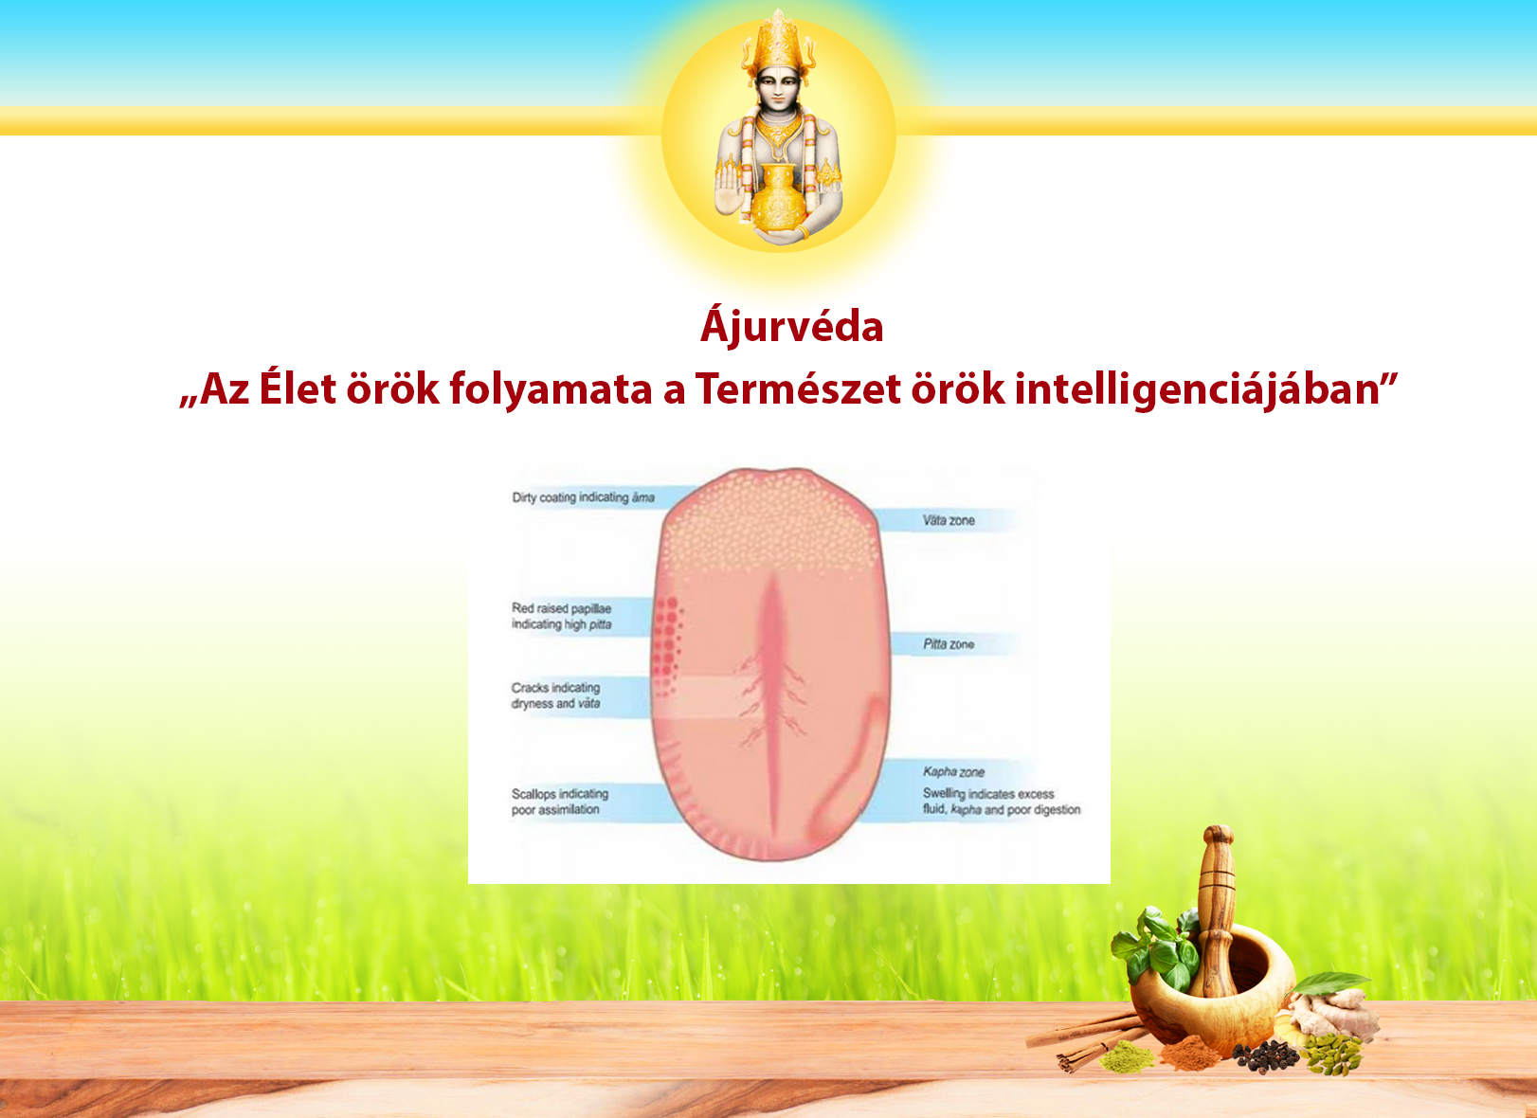

Slide 33
Az arc diagnózisa
Az arc az elme tükre
Homlok mély vízszintes ráncai: szorongás
Szemöldökök közötti mély függőleges vonal: érzelmeink visszatartása
Alsó szemhéjak duzzadtsága: gyenge vesék
Telt orcák: lassú metabolizmus
Az orr formája az alkatra utal:
-hegyes orr: Pitta
-tompa orr: Kapha
-görbe orr: Vata

Slide 34
Az ajkak diagnózisa
Meg kell figyelni az ajkak méretét, alakját, felszínét, színét, körvonalait!
Ha az ajkak szárazak, durvák: kiszáradás, vata egyensúlytalanság.
Sápadt ajkak: anaemia.
Feketés-barnás ajkak: krónikus dohányzás.
Ajkak szélein gyulladásos foltok: Pitta elvált.
Halványbarna pöttyök az ajkakon: gyenge emésztés.
Sárga ajkak: sárgaság.
Kék ajkak: szívbetegség.

Slide 35
A köröm diagnózisa
Vizsgáljuk meg körmünk alakját, méretét, felszínét, körvonalait, rugalmasságukat, puhaságukat!
Ha a körmök szárazak, görbék, durvák, könnyen törnek--- a Vata uralkodik a testben.
Ha a körmök puhák, rózsaszínűek, finomak, könnyen hajlanak és enyhén fényesek--- Pitta!
Ha a körmök vastagok, erősek, puhák és erősen fénylenek--- a Kapha az uralkodó.
Hosszúkás vonalak a körmökön: felszívódási zavar.
Keresztvájatok a körmökön: hiányos táplálkozás.

Slide 36
A köröm spec diagnózisa
Domború, gumószerű, dobverőszerű körmök: gyenge szívre, tüdőre utal.
Homorú, kanál alakú körmök: vashiány.
Fehér pontok a körmön: cink vagy kálcium hiány ill. felhalmozódás.
Sápadt körmök: anaemia.
Sárga körmök: gyenge máj, sárgaság.
Kék körmök: szívgyengeség.
Hüvelyk: agy, koponya; mutató: tüdő; középső: vékonybél; gyűrűsujj: vese; kisujj: szív.

Slide 37
Szemdiagnózis
Vata szem: apró, ideges, szemhéja lecsúszik, szempillája száraz, ritkás; szemfehérjéje zavaros, a pupilla sötét.
Pitta szem: közepes méretű, éles, fénylő, érzékeny a fényre; a szempillák ritkásak, olajosak; a pupilla vörös vagy sárga.
Kapha szem: nagy, szép, nedves; hosszú, vastag, olajos szempillák; a szem fehérjéje nagy, világos; a pupilla sápadt, kék vagy fekete.

Slide 38
Szem spec diagnózis
Kicsi, pislogó szemek: Vata dominancia, idegesség, aggódás, félelem.
Nagy, gyönyörű, vonzó szemek: Kapha típus.
Fényes, fényérzékeny szemek, hajlamosak a rövidlátásra: Pitta szemek.
Kiálló szemek: pajzsmirigy rendellenesség.
Halvány kötőhártya: anaemia.
Sárga kötőhártya: gyenge máj.
Kis méretű írisz: gyenge forgók.
Írisz körül fehér gyűrű: túlzott cukor vagy só felvétel.
Barnás-fekete pontok az íriszen: felszívatlan vasat jelez.

Slide 39
Az egészség receptje – Eredeti ájurvéda
 | Váta | Pitta | Kapha
Testfelépítés | gyenge, vékony, magas | filigrántól az izmosig | erős, zömök, kövér,
Testsúly | alultáplált, gyakran változik | átlagos | túlsúlyos, állandó
Bőr | száraz, hideg berepedezett, vékony | meleg, nyirkos, pigmentált, | világos, nyirkos,hideg, puha, vastag,
Haj | kevés száraz, töredezett, vékony szálú | vékony szálú, puha, korán őszülő, kopaszodik, | dús, vastag szálú, zsíros, hullámos
Fejforma | kicsi szabálytalan | átlagos | nagy szögletes

Slide 40
Az egészség receptje – Eredeti ájurvéda
 | Váta | Pitta | Kapha
Arc | barázdált, szabálytalan, beesett | keskeny, vöröses | kerek, sápadt, puha, teltarcú
Szem | nyugtalan, kicsi száraz, sötét | szúrós, zöld, kipirosodó, érzékeny | nagy, barátságos, nyugodt, kék,
Orr | szabálytalan, horgas, száraz | közepes, szögletes, hegyes | puha, gömbölyded, pisze, nedves
Ajak | keskeny száraz, berepedezett | piros, gyulladt | nagy, vastag, érzéki

Slide 41
Az egészség receptje – Eredeti ájurvéda
 | Váta | Pitta | Kapha
Fogak | kicsik, hézagosak, szabálytalanok, szuvasodnak | átlagos nagyságúak, a fogíny puha, könnyen vérzik | nagy, fehér, erős, szabályos
Körmök | száraz, töredeznek | puhák, rózsaszínűek | erős, vastag, szilárd
Kéz | vékony, hideg, száraz, berepedezett | közepes, meleg, nyirkos | hideg, nagy, vastag, nyirkos
Étvágy | változó | mindig jó | mérsékelt, állandó
Emésztés | szabálytalan, székrekedés, gázképződés | gyors, szabályos | lassú, enyhe, gyakori székrekedés

Slide 42
Az egészség receptje – Eredeti ájurvéda
 | Váta | Pitta | Kapha
Széklet | keskeny, száraz, sötét, fájdalmas, | puha, világos, savas, csípős, hasmenés, naponta több széklet | a puhától a keményig, ragacsos nyálkás
Izzadás | ritkán izzad, szagtalan | izzadékony, savanyú szagú izzadás | hideg édeskés szagú, csak erőfeszítéskor izzad
Vérkeringés | változó | jó | lassú
Mozgékonyság | gyors mozgású | világos, tervszerű célorientált | lassú, állandó
Érzékenység | szélre, hidegre, őszre, szárazságra | napra, melegre, szaunára, nyárra | nedves idő, hidegre télre

Slide 43
Az egészség receptje – Eredeti ájurvéda
 | Váta | Pitta | Kapha
Negatív érzelmek tulajdonságok | félelem, aggódás, nyugtalanság, idegesség | harag, gyűlölet, féltékenység, kötekedés | mohóság, túlzott ragaszkodás, szentimentalizmus
Hangulat | ingadozó, felfokozott | bosszankodó, ideges, lobbanékony | stabil, békés, barátságos, nyugodt
Értelmi képességek | gyors felfogású, rugalmas, de határozatlan, gondolkodású | intelligens, kritikus, érdeklődő | lassú a felfogása, határozatlan, rugalmatlan

Slide 44
Az egészség receptje – Eredeti ájurvéda
 | Váta | Pitta | Kapha
Emlékezet | hamar megérti és el is felejti a dolgokat | éles eszű, jó memóriájú, megbízható | lassan tanul, de azt nem felejti el
Beszédstílus | gyors, hektikus, nehezen érthető | meggyőző, világos, lehengerlő | nyugodt, lassú, visszafogott
Álmok | rémálmok, félelem a repüléstől és az utazástól | háború, erőszak, intenzív szenvedélyes álmok, gyakran felébred | romantikus, szép, a természetről, a vízről szólnak

Slide 45
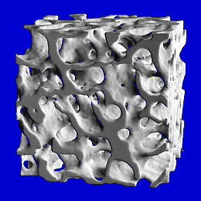
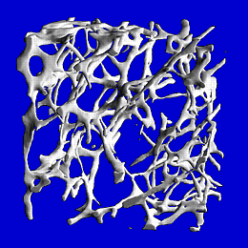
Az osteoporosis
Az osteoporosis a csontváz generalizált, progresszív megbetegedése, amelyben a csonttömeg megfogyása, a microarchitectura károsodása (remodelling, osteoblast-osteoclast) és a csontminőség (ásványi sótartalom) romlása fokozott törékenységhez vezet. Az osteoporosisos csont eltörésének kockázata már kis erőbehatás esetén is fokozott.
μCT felvétel

Slide 46
Az osteoporosis népbetegség II.
Az osteoporosis népbetegség ,
Mozgáshiányos életmód
Táplálkozás: Calcium bevitel: 1000-1500 mg /nap; lakosság 80% -ánál a Calcium bevitel 800 mg alatt marad (calciumintake.hu)
Vitamin D3 (1000-2000 NE /nap változik, lakosság 75 %-a D vitamin hiányos)

Slide 47
Az osteoporosis népbetegség III.
Az osteoporosis népbetegség ,
egyes csontrendszerre károsan ható gyógyszerek elterjedése
a csontbetegségek felismerése és kezelési lehetőségei rohamosan fejlődtek

Slide 48
Figyelemfelkeltő jelek:
a gerinc fokozódó meggörbülése
- a testmagasság progresszív csökkenése
- bármely csont törése kis trauma hatására
- más okkal nem magyarázott csigolyatörés
- más okkal nem magyarázott hasi panaszok
- ismétlődő vesekövesség
- végtagi izomgyengeség
- más okkal nem magyarázott hypercalcaemia.

Slide 49
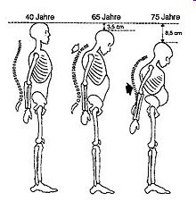
Az egészség receptje – Eredeti ájurvéda

Slide 50
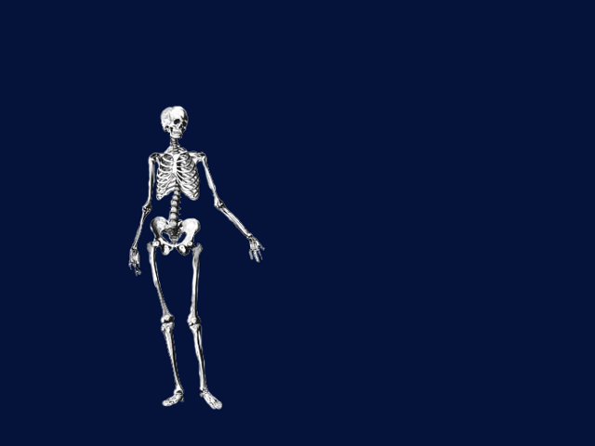
CSONTTÖRÉS KOCKÁZATA 50 ÉVES KORBAN
Ma Magyarországon mintegy 600 ezer nő és mintegy 300 ezer férfi él osteoporosissal
Törés helye Nők (%) Férfiak(%)
csípőtáji 17,5 6,0
csigolyatest 15,6 5,0
radius distalis vég 16,0 2,5
valamelyik ezek 39,7 13,1
közül
Melton W III. J Bone Miner Res 7:1005,1992

Slide 51
Az oszteoporózis az ájurvéda aspektusából – Váta dósa
Váta dósa túlsúly (éter, levegő őselem)
Váta minőség: könnyedség, törékenység -- csont tömeg elvesztése – vata vriddhi
Váta irányítás zavara: osteoblast-osteoclast, remodelling, hormonális irányítás zavara
Gyenge és rendszertelen emésztő tűz (vishama agni)
Csontszövet nem megfelelő tápanyag ellátottsága
Salakanyagok felgyülemlése (ama)

Slide 52
Az oszteoporózis az ájurvéda aspektusából – Asthi dhatu I.
Dhatu - asthi dhatu – levegő, éter, föld elem (a csont egyszerre erős és porózus természetű)
- levegő, éter- Váta dósával áll erős kapcsolatban (Váta betegség - Gambhira Dhatu )
- Meda dhatu (zsírszövet) táplálja a „purisha dhala kala”-keresztül (csípő).
- Asthagni a csonthártyában található (asthi dhala kala). A tápanyagok felvétele és az új csontszövetképzés itt kezdődik el calcium és magnézium felhalmozódás kíséretében, „asthayi”, majd kialakul a végső érett csontállomány „sthayi dhatu” (mature bone).
- a csonthártya a vastagbéllel áll összefüggésben (purisha vaha srota), mely a Váta székhelye.

Slide 53
Az oszteoporózis az ájurvéda aspektusából – Asthi dhatu II.
Váta túlsúly – osteoporosis rizikófaktor
Krónikus puffadás, székrekedés esetén gyakoribb a csontritkulás
A vékony testalkat,súlyvesztés (min 10%)
Életkor
Csonthártya betegség – csontfelszívódás
Csípő körüli zsírszövet védőszerepe???

Slide 54
A Vata kezelése
A főként levegő elemből álló Vata: hideg, száraz, mozgékony, könnyű jellegű
Melegítő, nedvesítő, súlynövelő terápiát ígényel
Vatát csökkentő ízek: édes, savanyú, sós—nedvesítőek, táplálóak; pikáns-csak fölöslegben

Slide 55
A Vata kezelése
El kell különíteni két fő Vata rendellenességet:
A. „Elégtelen katabolikus Vata”- a Vata szárító és könnyítő hatása révén fellépő szövetmegfogyatkozás – lesoványodás, dehidratáció, létfontosságú testfolyadékok elégtelensége
Apatarpana – nem megfelelő diéta, életmód (Vihara), életkor (Jarajanya)
B. „Gátló anabolikus Vata”- a felgyülemlett Vata által elzárt csatornák miatti rendellenességek, melyek előidézhetik az Ama, Kapha, Pitta felhalmozódását – ízületi gyulladások, reumák, alhasi felfúvódás, gázképződés, bélsárpangás, elhízás= anabolikus Vata
Samtarpana – Margavarodha (csatornák blokádja)

Slide 56
Az „elégtelen Vata” kezelése
    Erősítő, tápláló, fiatalító gyógynövényterápia / édes ízű édesgyökér, vörhenyes szil, feketenadály-gyökér/ és diéta
    Hevítő diaforetikus anyagok: melegítik a levegőt, nedvességet kiűzik, serkentők, nyálkaoldók / bazsalikom, kámfor, kardamom, fahéj, szegfűszeg, csikófark, eukaliptusz, gyömbér, borókabogyó, zsálya, kakukkfű/, nedvesítik a bőrt
    Nedvesítő, ballasztnövelő laxatívok- lenmag

Slide 57
A „gátló Vata” kezelése
El kell távolítanunk az akadályt
a torlasz megszüntetése pikáns gyógynövényekkel- serkentő hatásúak a Vatára- rövid távon segítenek elmozdítani az összegyűlt, pangó Vatát /hosszú távon növelik/
Az emésztést serkentő, étvágyfokozó terápiák /kősó/ eltávolítják az Ama-és Kapha torlaszokat
A laxatív kezelések a bélsárpangást számolják fel: rebarbara, szennalevél
Leghatékonyabb terápia a basti a Vata fölösleg eltávolítására

Slide 58
Az oszteoporózis az ájurvéda aspektusából – Asthi dhatu III.
Upadhatu – fogak
Melléktermék – haj, köröm
Pshicológia és asthi dhatu - meggyőződés, stabilitás, kiállás
Az Asthi dhatu zavarai által okozott betegség csoportok
Csontvázrendszer betegségei, oszteoporózis
Fogak, csontok területén jelentkező hypertrophia
Izületek ropogása, recsegése
A haj, a körmök és a szakál elszíneződése, depigmentálódása, betegségei

Slide 59

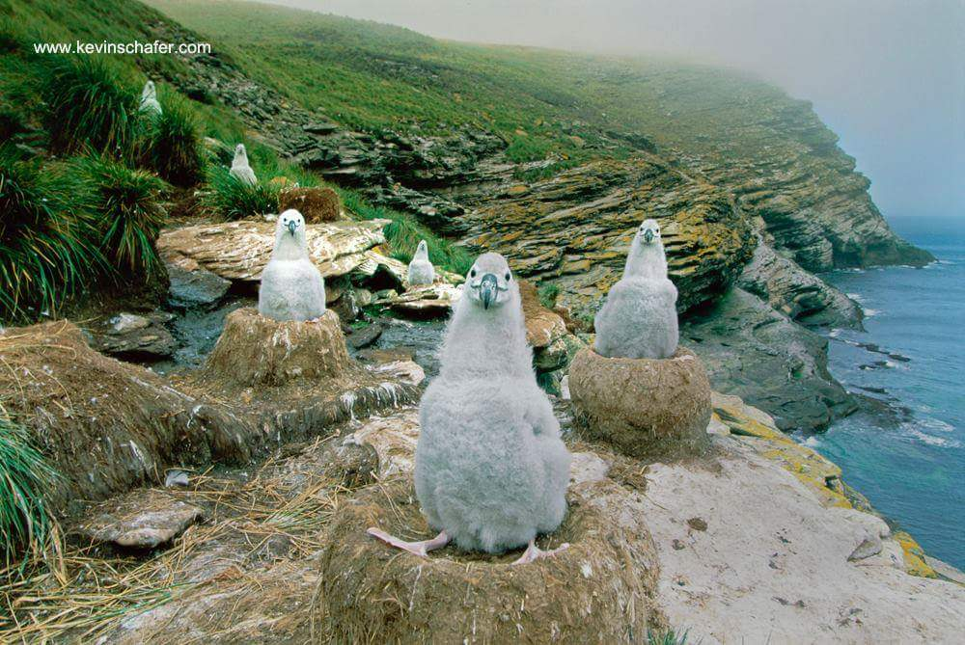
Pszichológia - a rák és az asthi dhatu:
Természetes meggyőződés, stabilitás

Slide 60
Az oszteoporózis az ájurvéda aspektusából – Asthi dhatu IV.
Csontszövet hiányosságai
Asthikshaya – a csontszövet csökkenése
Majjakshaya (Asthisaushirya) – porózus csontok
Kshaya – a szövetek elégtelenségének okai
- Anulomakshaya (malnutríció)
anashana (éhezés), alpasana (alultápláltság),
vatatapa sevana (Váta időjárás)
- Pratilomakshaya (túlzott elfolyás)
- Blokkolt testcsatornák (shroto-roga)

Slide 61
Általános ájurvédikus javaslatok a csontritkulás betegeknek:
Megelőzés
Méregtelenítés (Forróvíz, Pancha Karma)
Több nyugalom – Korai lefekvés, pihenők
Transzendentális Meditáció –éter elem erősítése
Pranyama- Váta egyensúlyozása
Rendszeres étkezések, könnyű tápértékkel bíró meleg ételek,
Étkezési szokások ájurvédikus dietetika alapján:
Megfelelő táplálkozás – gabona, dió, bab,hús (föld elem, illetve édes dolgok – Calcium dús ételek
Olajok alkalmazása

Slide 62
Az oszteoporózis ájurvédikus terápiája
Mozgás
Táplálkozás és táplálék kiegészítők
Méregtelenítés
Abhyanga önmasszázs
Életmód/életcél meghatározása
Pancha Karma, Basti

Slide 63
Tisztítás: A Panchakarma terápia
PURVAKARMA (Előkezelés)
Deepana-Pachana - Az Ama eltávolítása a gyomor bélrendszerből és az Agni élénkítése ezáltal Ama lebontása
Snehana - Olajozás kívül és belül
Svedana - „Hevítő” alkalmazások a Sroták megnyitásához
PANCHAKARMA (Főkezelés)
Virechana - Hashajtás
Basti - Orvosi beöntés
Ama-pachana - Méregtelenítés (MÁJ, VESE)
Nasya - Nazális gyógyítókezelések a fej, nyak és váll számára
Vamana - Hányás
Raktamokshana - Ér-kezelés
3. PASCHATKARMA (Utókezelés – dósa, dhatu, agni)
Samsarjana - Agni erősítése
Shamana - A dósák megnyugtatása (gyógyanyagok, táplálkozás)
Rasayana - Regeneráció, revitalizáció és megfiatalítás

Slide 64
Tisztítás: A Panchakarma terápia
PURVAKARMA (Előkészítés) Kb. 1 hétig tart, elsősorban diétás intézkedésekből áll, orvosi elővizsgálat után otthon is kivitelezhető ( a munkamegterhelést csökkenteni kell!)
PANCHAKARMA (Főkezelés) Minimum Kb. 1-2 hétig tart, orvosi felügyelettel bíró, kvalifikált Ájurvéda Centrumban kell elvégezni, ajánlatos szabadságot kivenni
PASCHATKARMA (Utókezelés)
Több hónapig tart. A kúra után még ajánlatos néhány nap a szabadság.
Életmód, ájurvédikus intézkedések
étrendkiegészítők (Rászajána terápia)

Slide 65

Terápiás gyógymódok
RASAYANA
Egészség erősítésők
SHAMANA
Akut fájdalom csillapítók
SHODHANA
A betegség gyökerének eltávolítói

Slide 66
Az oszteoporózis az ájurvéda aspektusából – Asthi dhatu VI.
Gyógynövények:
Fekete nadálytő –csonttörések után
Zab – Váta, Pitta – csontnövekedés
Amalaki – csonterősítő
Triphala – vastagbél erősítése
Guggul – csontsűrűség erősítő
Orvosi angyalgyökér – menopauza, oszteoporózis
Bhringaraj – csonterősítő, tisztító
Vörös korall – calcium
Szezám mag – fekete mag, shatavarival összekeverve
Mezei zsurló - csonttörés
Kutki – kapha dósa, tisztító

Slide 67
Az egészség receptje – Eredeti ájurvéda
Majja basti – csont üregeinek a kitöltése
Effect of Majja Basti (therapeutic enema) and Asthi Shrinkhala (Cissus quadrangularis) in the management of Osteoporosis (Asthi-Majjakshaya)
Ajay K. Gupta, Nehal Shah,1 and A. B. Thakar
Vata oil (Gokhru, Bilva, Asparagus, etc) + Triphala +Honey
They used a kala bone broth basti schedule (16 consecutive days) and 3 months of Cissus quadrangularis 500mg three times a day. They noticed among other remarkable findings that the BMD t-score effect improved by a P value of <0.001. This is a remarkable response in such a short period of time considering that it takes at times a year to see beneficial results from therapies directed at bone disease.
Cissus quadrangularis – szögletesszárú kúszóka vagy délszőlő (Vitaceae)

